Slide 1

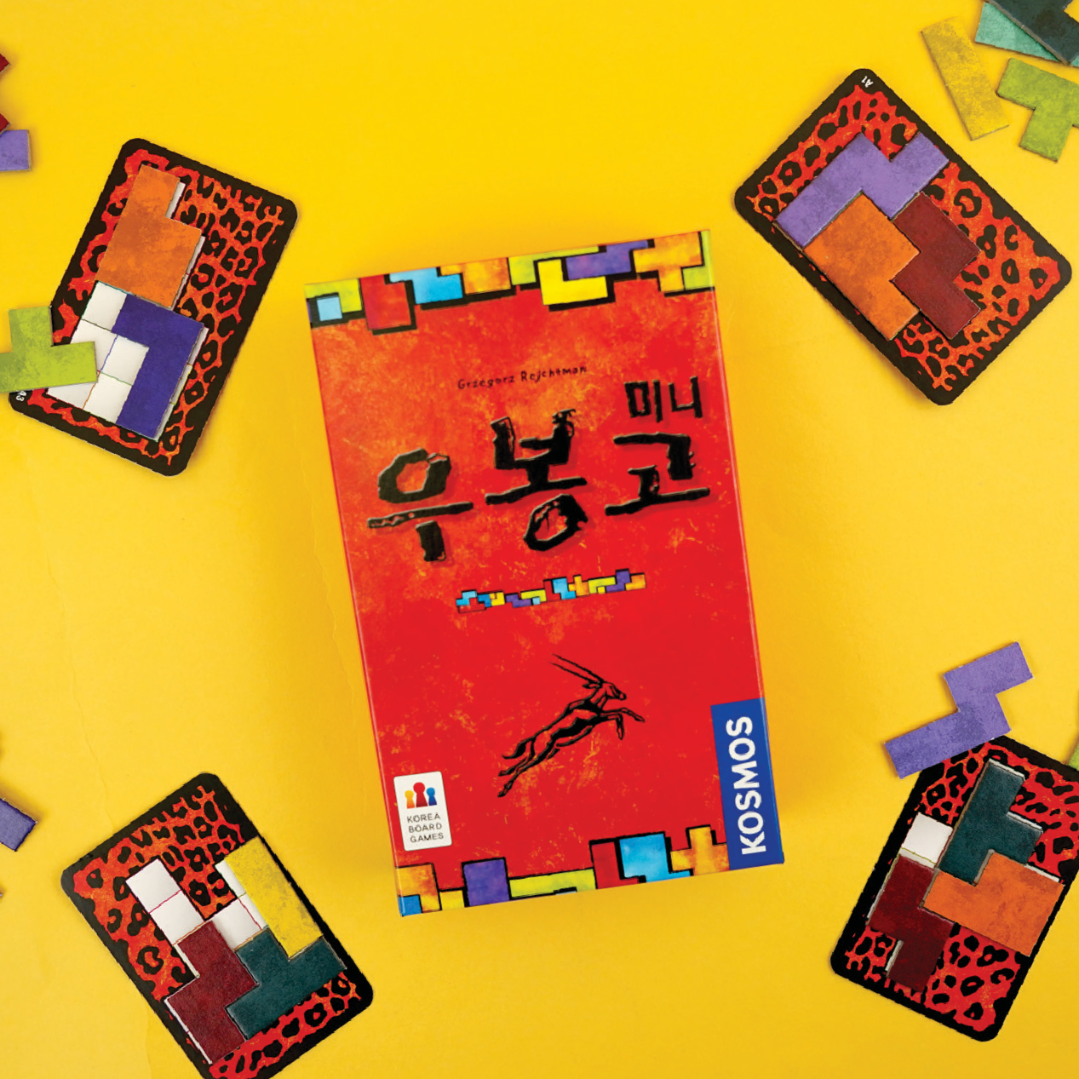
퍼즐게임의 최고봉
<우봉고>의 간편 버전!
우봉고 미니

Slide 2
목차
01
02
게임 소개
구성물
게임 목표
₀₃ 게임 준비
04
₀₅ 게임 진행
06
게임 방법
₀₇ 게임 종료
08
요약

Slide 3
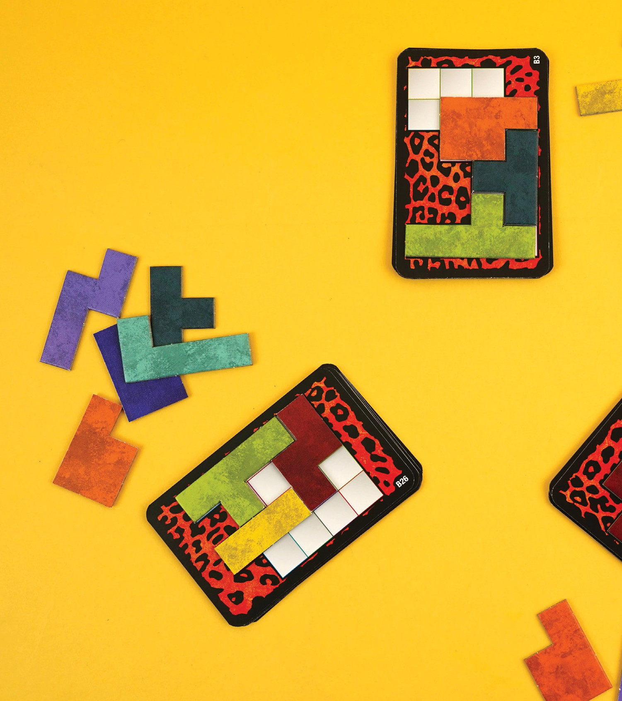
게임 소개
우봉고 미니?

Slide 4
게임 소개
1~4명ㅣ만 7세 이상 ㅣ15분
여러 모양의 조각들로 빈칸을 남김없이 채우세요.
퍼즐게임의 최고봉 <우봉고>의 간편 버전!
문제 카드를 펼치세요!
알맞은 퍼즐조각을 찾아 빈칸을 남김없이 채우세요!
다 풀었으면 “우봉고!”라고 외치세요!

Slide 5
게임 소개
<우봉고 미니>는 퍼즐게임 베스트셀러
<우봉고>의 간편 버전으로, 작은 게임 상자와
단촐한 구성물로 뛰어난 휴대성을 자랑합니다.
<우봉고> 시리즈가 처음인 사람들이 입문용으로 사용하기에도 좋습니다.

Slide 6
게임 소개
누구보다 빠르게 퍼즐을
맞추는 승패도 중요하지만,
퍼즐을 완성했을 때의 성취감은
사람들이 이 게임을 좋아하는 주요 요인 중 하나입니다.

Slide 7
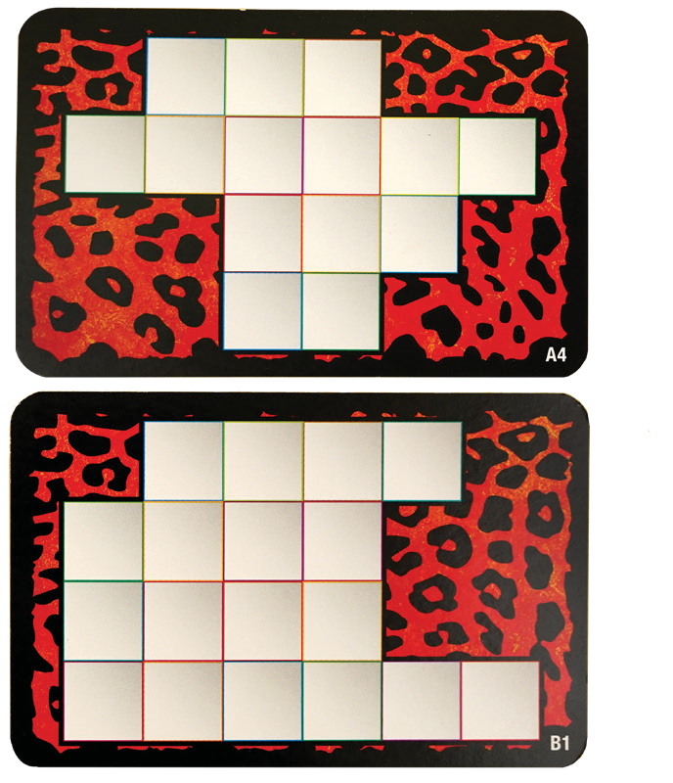

구성물
문제 카드 32장(양면, 서로 다른 퍼즐 64개)
퍼즐 조각 32개(8개씩 4세트)

Slide 8
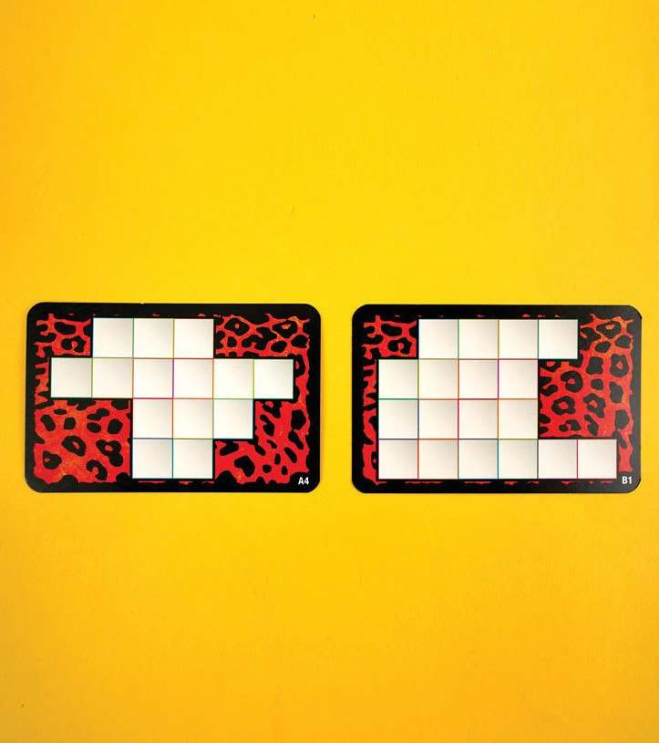
게임 준비
쉬운 면과 어려운 면

Slide 9
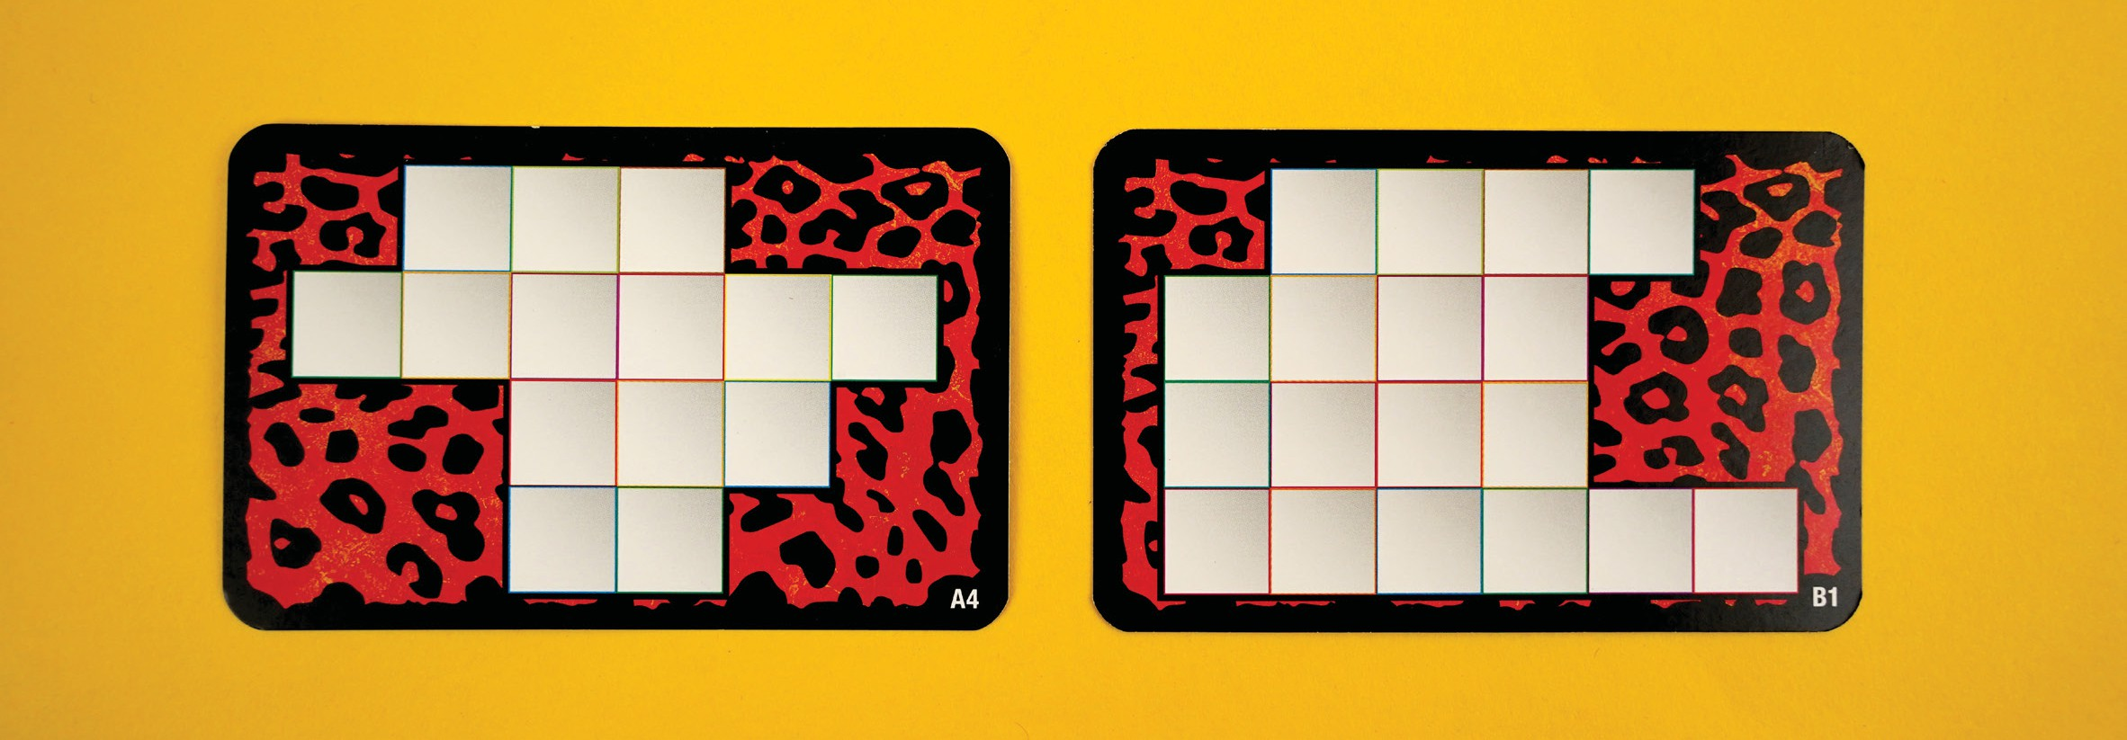
게임 준비
퍼즐의 난이도를 정해요.

Slide 10
게임 준비
인원수에 따라서 카드를 아래 장수만큼 준비해요. 방금 선택한 난이도 면이 아래로 가도록
테이블 가운데에 쌓아둬요.
2명: 16장 / 3명: 24장 / 4명: 32장
각자 서로 다른 퍼즐 조각 8개로 구성된
퍼즐 한 세트씩을 받아요.

Slide 11
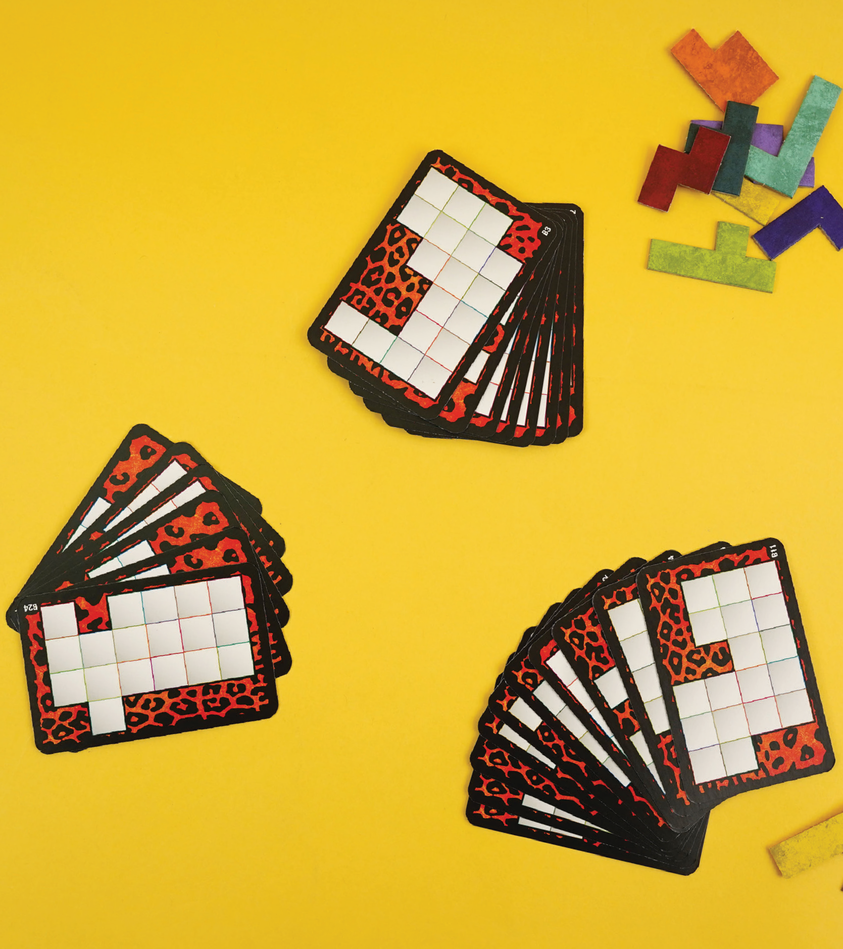
게임 목표
퍼즐을 빠르게 맞춰
많은 카드를 얻자!

Slide 12
게임 목표
8라운드 동안 문제 카드를 가장 많이
얻은 사람이 승리!
제한 시간 안에 퍼즐을 풀면
자기 문제 카드를 얻어요.
제한 시간 안에 퍼즐을 풀지 못한 사람은
자기 카드를 퍼즐을 가장 빨리 푼 사람에게 줘야 해요.

Slide 13
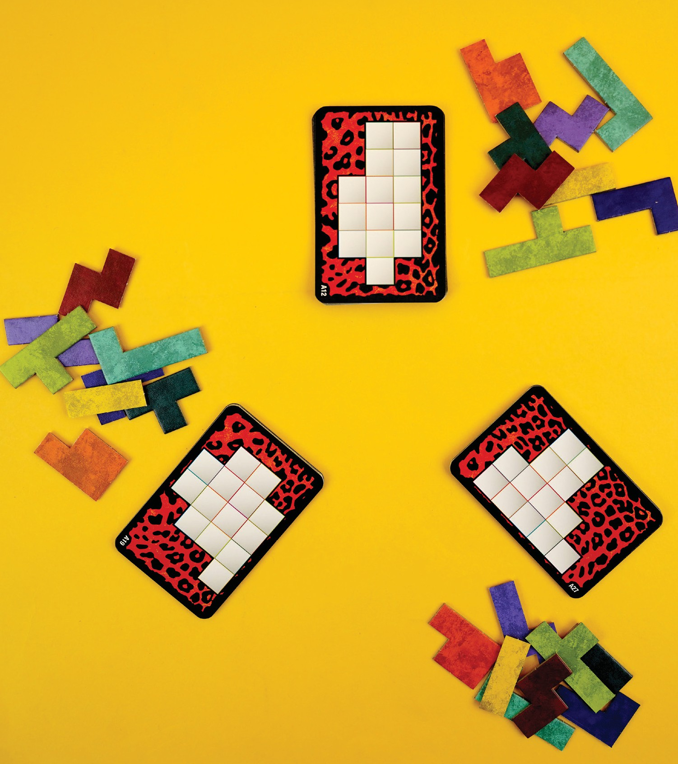
게임 방법
한 라운드는…

Slide 14
한 라운드는 이렇게 진행돼요
게임 방법
문제 카드 더미에서 각자 카드를
1장씩 가져와 뒷면으로 놓아요.
  난이도 A면을 선택했다면, B면이 뒷면이에요.
  난이도 B면을 선택했다면, A면이 뒷면이에요.

Slide 15
한 라운드는 이렇게 진행돼요
게임 방법
“게임 시작!”을 외치면 동시에 카드를
뒤집고 문제 풀기 시작!
  퍼즐을 사용해 카드의 흰색 칸을
  남김없이 채우세요.
  퍼즐을 뒤집거나 돌려도 돼요.
  퍼즐 조각이 흰색 칸 바깥으로 나가면 안 돼요.

Slide 16
한 라운드는 이렇게 진행돼요
게임 방법
문제를 가장 먼저 푼 사람(1등)은
“우봉고!”라고 외치세요!
그리고 숫자를 1부터 20까지 세어요.
(B면이라면, 30까지 세어요.)

Slide 17
게임 방법
한 라운드는 이렇게 진행돼요
다른 사람들은 숫자가 끝나기 전까지 퍼즐을
다 풀어야 돼요.
  숫자가 끝나기 전까지 퍼즐을 풀었으면 문제 카드 획득!
  풀지 못했으면 자기 문제 카드를 1등에게 줍니다!
같은 방법으로 총 8라운드를 진행하세요!

Slide 18

숙련자 추가 규칙
게임 방법
더 어려운 퍼즐에 도전해 보고 싶다면,
노란색 직사각형 퍼즐 조각 없이
퍼즐을 맞춰보세요!
* 초보자나 어린아이와 함께 게임을
사용할 때, 숙련자가 이 규칙을
적용하면 좋습니다.

Slide 19
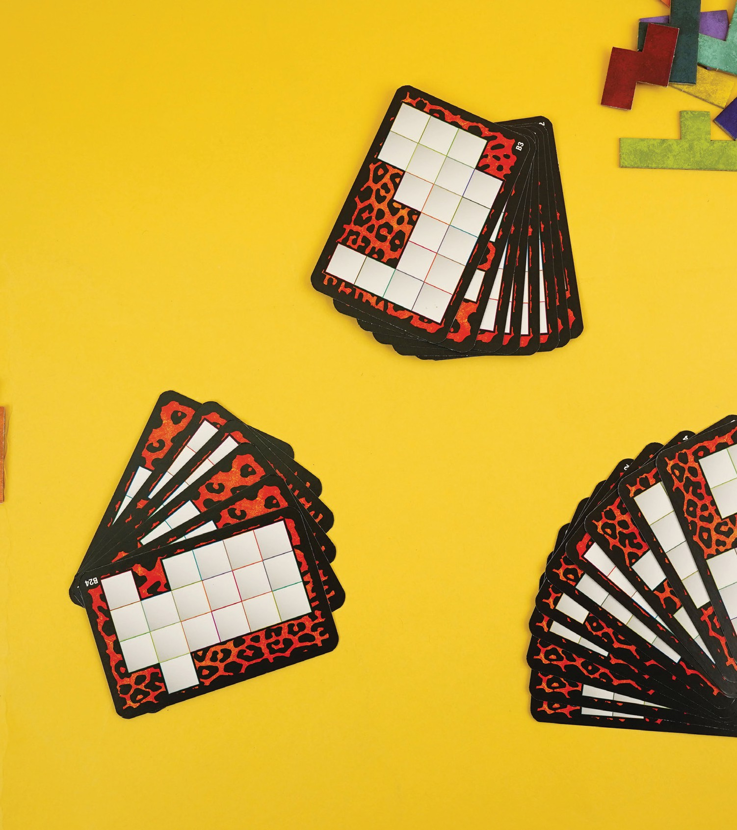
게임 종료
8 라운드 후 게임 끝!

Slide 20
게임 종료
8라운드가 끝나고, 문제 카드를
가장 많이 획득한 사람이 승리!
동점이라면, 함께 승리해요.

Slide 21
게임 요약
게임 준비: 문제 카드, 퍼즐 조각
게임 진행
  문제 카드 1장씩 가져오기
  퍼즐 조각을 사용해 문제 카드를 남김 없이 채우기!
  가장 빨리 푼 사람은 “우봉고!”를 외치고,
  숫자 20까지 세기

Slide 22
게임 요약
4) 숫자가 끝나기 전까지
문제를 풀었다면 문제 카드 획득!
문제를 못 풀었다면 1등에게 문제 카드 주기!
게임 종료/승리
총 8라운드 진행. 문제 카드 가장 많은 사람이 승리!

Slide 23
감사합니다

